Slide 1
第二章 液压动力元件
一、液压泵概述
二、齿轮泵
三、叶片泵
四、柱塞泵
五、液压泵的选用

Slide 2
液压泵
外啮合
齿轮泵
能量
转换装置
内啮合
单作用
叶片泵
向系统提供动力源
按结构
形式分类
双作用
轴向
柱塞泵
容积式泵
径向
螺杆泵
泵工作压力大小取决于负载大小

Slide 3
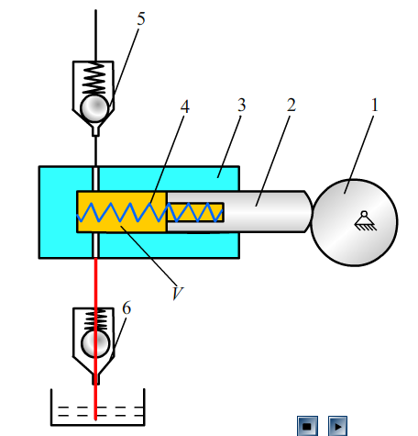
工作压力
额定工作压力
最高工作压力
输出
功率
输出（实际）流量
额定（实际）流量
容积效率机械效率
工作原理
1、液压泵须具备容积可周期性变化的密封工作腔。
2、液压泵须具备配油装置才能完成吸油和压油。
3、液压泵有一定的自吸能力。
输入
转矩
输入
功率
转速
排量
额定转速
理论流量
最高转速
最低转速

Slide 4
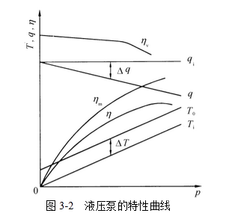
液压泵流量、转矩、功率及效率计算公式
P_{输出}= △p_{进出口}q_{输出}
= P_{输入}η_{v}η_{m}
q_{输出}= q_{理论}η_{v}
= Vn η_{v}
输出功率
输入功率
P_{输入}= T_{输入}ω
= P_{输出}/(η_{v}η_{m})
= △pq_{输出}/η
T_{输入}= P_{输入}/ω
ω=2пn
q_{理论}= Vn
T_{输入}= T_{理论}/η_{m}

Slide 5
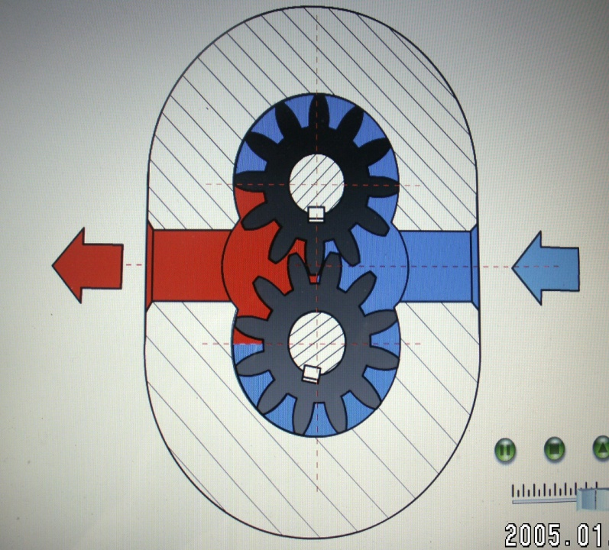
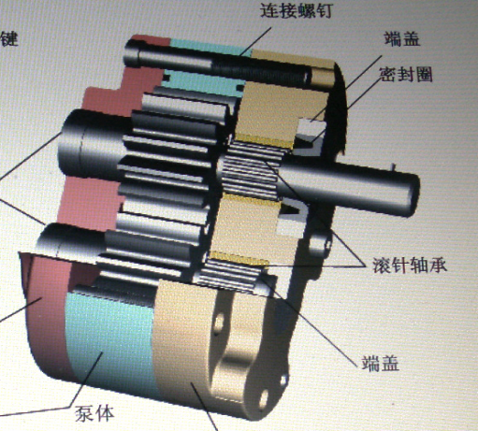
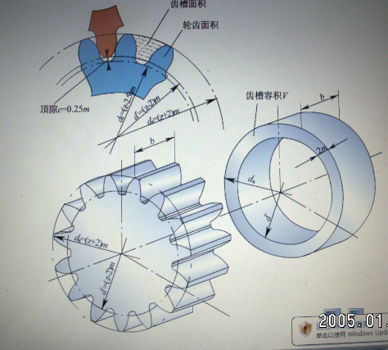
外啮合齿轮泵
1、结构：外啮合齿轮泵是三片式结构，泵体内装有一对几何参数相同互相啮合的齿轮，齿轮宽度和泵体接近，两齿轮分别用轴承支承在前后端盖中。
2、工作原理：齿轮泵的齿轮进入啮合——压油，脱离啮合——吸油，齿轮每转一周，上、下两齿轮的每一齿谷均吸液和排液一次。
3、改变齿轮转动方向可改变吸、压油口的位置。
4、泵的排量不可调,是定量泵。
V = 6.66 z m²B
齿轮齿数、模数、齿宽

Slide 6
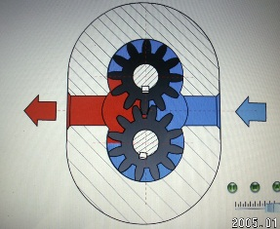
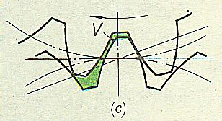
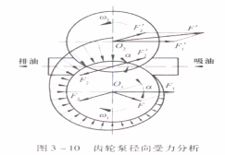
存在的问题 |  | 产生的原因 | 危 害 | 解决方法
泄 漏 |  | 1、径向 2、啮合处 3、轴向 | 降低容积效率，增大能耗 | 端面径向补偿
困油 |  | 两对轮齿同时啮合 （齿轮重叠系数大于1）。 | 增大径向力噪声 | 卸荷槽。容积增大与吸油侧相通，容积减小与压油侧相通
径向力 不平衡 |  | 径向液压力不平衡。 | 轴弯曲、轴承磨损，降低机械效率 | 缩小压油口，适当增大径向间隙。

Slide 7
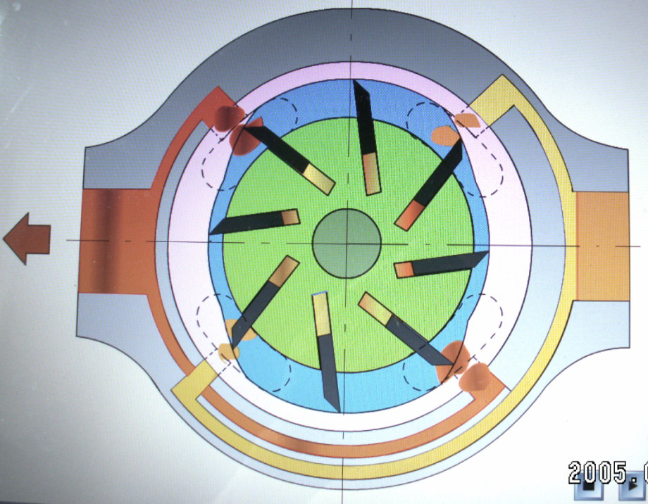
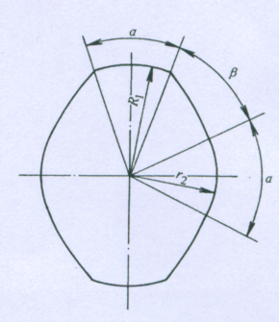
双作用叶片泵

Slide 8
双作用叶片泵
容 积 变 化 | 定、转子位置 | 定、转子同心
 | 定子内表面 | 非圆柱形， 由两段长径弧、两段短径弧和四段过渡弧组成
 | 叶片 | 叶片插在转子槽中可伸缩移动
排量可否调节 |  | 不可调节（定量泵）
转子转动一周 |  | 完成两次吸、压油（双作用）
叶片数 |  | 偶数，4的倍数。一般取12或16片
叶片夹角 |  | 向转动方向前倾10～14°
径向液压力 |  | 平衡（式）
排量计算方法

Slide 9
定子移动可改变其偏心距的大小和方向，可以改变泵的排量和吸、压油方向。
单作用叶片泵

Slide 10
单作用叶片泵
容 积 变 化 | 定、转子位置 | 定子和转子不同心，有偏心距e。
 | 定子内表面 | 圆柱面
 | 叶片 | 叶片插在转子上，可伸缩
排量可否调节 |  | 可调节（变量泵）
转子转动一周 |  | 完成一次吸、压油（单作用）
叶片数 |  | 奇数，一般取13或15片
叶片夹角 |  | 向转动方向后倾
径向液压力 |  | 不平衡（非平衡式）
单作用叶片泵排量计算方法

Slide 11
单、双作用叶片泵结构性能比较
 | 单作用叶片泵 | 双作用叶片泵
转子转动一周 | 一次吸、排油 | 二次吸、排油
排量 | 可变 | 不可变
定、转子中心 | 偏心 | 同心
叶片数 | 奇数 | 偶数
叶片角度 （按转动方向） | 后倾 | 前倾
叶片的伸、缩 | 离心力 | 离心力、根部油
寿命 | 较短 | 相对较长
噪声 | 较低 | 比单作用低

Slide 12
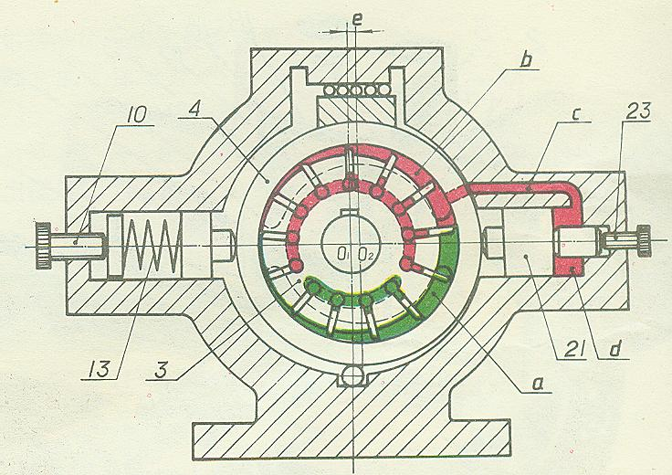
外反馈限压式变量叶片泵
用流量调节螺栓调节泵的初始偏心距的大小，调节泵初始最大流量。
用压力调节螺栓调节限定压力的大小，从而设定开始调节流量的工作压力。
利用叶片泵出口压力和控制活塞实现变量

Slide 13
1、调节流量调节螺钉，可调节最大偏心距的大小，从而改变最大输出流量，使特性曲线AB段上、下平移。
2、调节调压螺钉，可改变限定压力P_{B}的大小。调节调压螺钉特性曲线BC段可左、右平移。
3、改变弹簧刚度可以改变BC段的斜率。

Slide 14
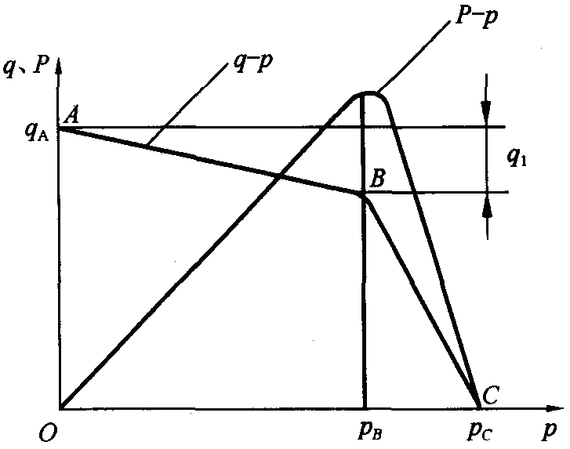
工作压力小于限定压力,流量基本恒定，泵的输出功率随工作压力增大而增大。当工作压力超过限定压力后，泵的输出流量减少，泵的输出功率反而下降。变量泵的最大功率在拐点处的压力附近。

Slide 15
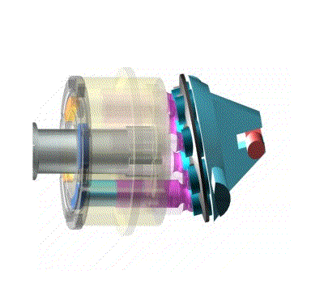
单柱塞泵 | 偏心轮
径向柱塞泵 | 定子、转子不同心
轴向柱塞泵（斜盘式） | 斜盘

Slide 16
1、液压泵的应用范围（固定、移动）
2、液压系统运行工况
3、液压系统工作压力和流量
4、工作环境
类型选用
液压泵
选用
1、公称压力P_{n}
2、公称流量q_{n}
3、驱动电机功率P
参数选用

Slide 17
例4、液压泵的额定流量11L/min，额定压力2.5MPa，当转速为1450r/min时，机械效率0.9。由实验测得，当泵出口压力为零时，流量106L/min，压力2.5MPa时，流量为100.7L/min，试求：
1) 泵的容积效率。
2) 如泵的转速下降到500r/min，在额定压力下工作时，计算泵的流量为多少？
3）上述两种转速下泵的驱动功率。
1）泵出口压力为零时认为无泄漏，此时的流量视为理论流量：q=106L/min。
压力为2.5MPa时，泵输出流量为100.7 L/min
容积效率： η_{v}= 100.7/106 = 0.95

Slide 18
液压泵的额定流量110L/min，额定压力2.5MPa，当转速1450r/min时，机械效率0.9。由实验测得，当泵出口压力为零时，流量106L/min，压力2.5MPa时，流量100.7L/min，试求：
1) 泵的容积效率：0.95
2)如泵的转速下降到500r/min，在额定压力下工作时，计算泵的流量为多少？
3）上述两种转速下泵的驱动功率。
2）泵的转速下降到500r/min，压力没变仍为2.5MPa，可认为泵的容积效率也不变。
(106×500/1450) ×0.95 = 34.72 L/min

Slide 19
液压泵的额定流量110L/min，额定压力2.5MPa，当转速1450r/min时，机械效率0.9。由实验测得，当泵出口压力为零时，流量106L/min，压力2.5MPa时，流量100.7L/min，试求：
1)泵的容积效率：0.95
2)如泵的转速下降到500r/min，在额定压力下工作时，计算泵的流量为34.72 L/min
3）上述两种转速下泵的驱动功率。
3）n = 1450r/min
P _{输入}= pq/η
=2.5×100.7/(60×0.9×0.95)
=4.91kw
n=500r/min
P _{输入}= pq/η
=2.5×34.72/(60×0.95×0.9)
=1.69kw

